Slide 1
Задача о максимальном потоке

Slide 2
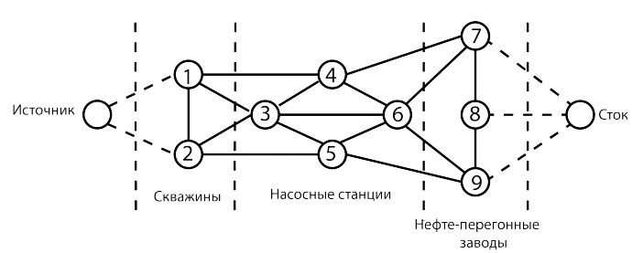
Задача о максимальном потоке

Slide 3
Задача о максимальном потоке
Рассмотрим сеть трубопроводов для транспортировки сырой нефти от буровых скважин до нефтеперегонных заводов.
Для перекачки нефти предусмотрены магистральные насосные станции. Каждый сегмент трубопровода имеет свою пропускную способность.
Сегменты трубопровода могут быть как однонаправленные (осуществляют перекачку нефти только в одном направлении), так и в двунаправленные.

Slide 4

Задача о максимальном потоке
В однонаправленных сегментах положительная пропускная способность предполагается в одном направлении и нулевая - в другом. Как определить оптимальную пропускную способность (т.е. максимальный поток) между нефтяными скважинами и нефтеперегонными заводами?
Для ребра (i, j), где i < j, используем запись (Cij,Cji) для представления пропускных способностей в направлениях i->j и j->i соответственно. Во избежание недоразумений на схеме сети Cij будем располагать на ребре (i, j) ближе к узлу i, а Cji ближе к узлу j, как показано на рисунке:

Slide 5
Задача о максимальном потоке
Разрез определяет множество ребер, при удалении которых из сети полностью прекращается поток от источника к столу. Пропускная способность разреза равна сумме пропускных способностей "разрезанных" ребер. Среди всех разрезов сети разрез с минимальной пропускной способностью определяет максимальный поток в сети.

Slide 6
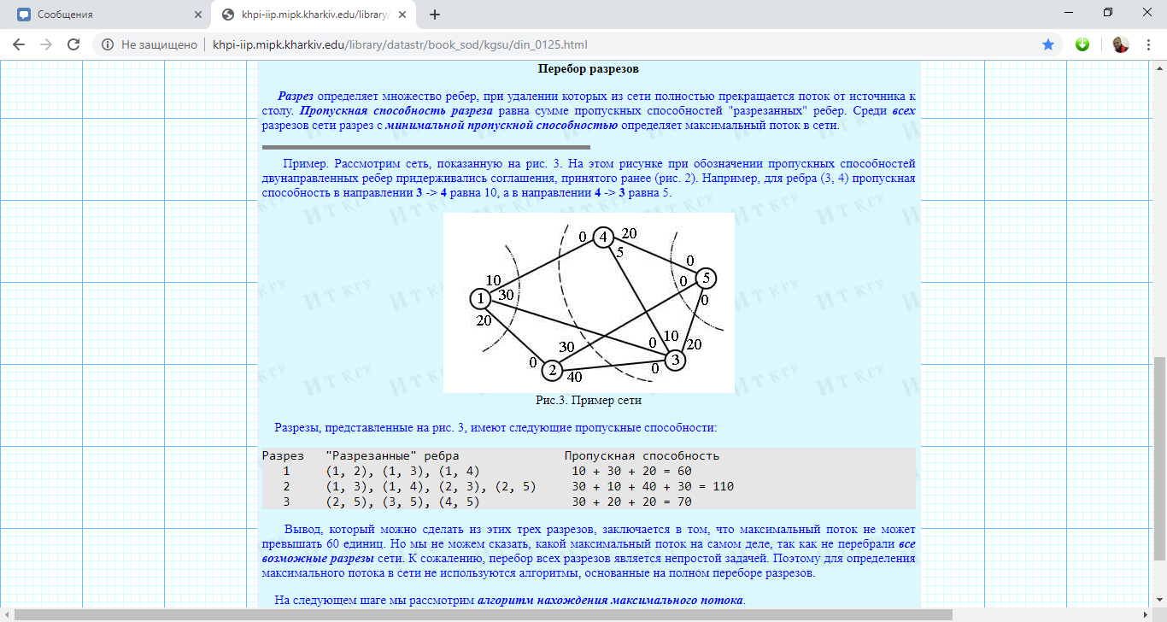
Пример
Рассмотрим сеть, показанную на рис. 3. На этом рисунке при обозначении пропускных способностей двунаправленных ребер придерживались соглашения, принятого ранее (рис. 2). Например, для ребра (3, 4) пропускная способность в направлении 3 -> 4 равна 10, а в направлении 4 -> 3 равна 5.

Slide 7
Переход к алгоритму
Вывод, который можно сделать из этих трех разрезов, заключается в том, что максимальный поток не может превышать 60 единиц (минимальное число).
Но мы не можем сказать, какой максимальный поток на самом деле, так как не перебрали все возможные разрезы сети.
К сожалению, перебор всех разрезов является непростой задачей. Поэтому для определения максимального потока в сети не используются алгоритмы, основанные на полном переборе разрезов.

Slide 8
Идея алгоритма нахождения максимального потока
Идея данного алгоритма состоит в нахождении сквозных путей с положительными потоками от источника к стоку.
Рассмотрим ребро (i, j) с (начальной) пропускной способностью (Cij,Cji). В процессе выполнения алгоритма части этих пропускных способностей "забираются" потоками, проходящими через данное ребро, в результате каждое ребро будет иметь остаточную пропускную способность. Будем использовать запись (cij, cji) для представления остаточных пропускных способностей. Сеть, где все ребра имеют остаточную пропускную способность, назовем остаточной.
Для произвольного узла j, получающего поток от узла i, определим метку [aj, i], где aj - величина потока, протекающего от узла j к узлу i. Алгоритм нахождения максимального потока предполагает выполнение следующих действий.

Slide 9
Шаги 1-3
Шаг 1. Для всех ребер (i, j) положим остаточную пропускную способность равной первоначальной пропускной способности, т.е. приравняем (c_{ij}, c_{ji}) = (C_{ij}, C_{ji}). Назначим a₁ = бесконечности и пометим узел 1 меткой [бесконечность, -]. Полагаем i = 1 и переходим ко второму шагу.
Шаг 2. Определяем множество S_{i} как множество узлов j, в которые можно перейти из узла i по ребру с положительной остаточной пропускной способностью (т.е. c_{ij} > 0 для всех j, принадлежащих S_{i}). Если S_{i} не пустое множество, выполняем третий шаг, в противном случае переходим к шагу 4.
Шаг 3. В множестве S_{i} находим узел k, такой, что c_{ik} = max {c_{ij}} для всех j, принадлежащих S_{i}. Положим a_{k} = c_{ik} и пометим узел k меткой [a_{k}, i]. Если последней меткой помечен узел стока (т.е. если k = n), сквозной путь найден, и мы переходим к пятому шагу.

Slide 10
Шаг 4
Шаг 4 (Откат назад). Если i = 1, сквозной путь невозможен, и мы переходим к шагу 6. Если i не равно 1, находим помеченный узел r, непосредственно предшествующий узлу i, и удаляем узел i из множества узлов, смежных с узлом r. Полагаем i = r и возвращаемся ко второму шагу.

Slide 11
Шаг 5
Шаг 5 (Определение остаточной сети). Обозначим через N_{p} = {1, k₁, k₂, …, n} множество узлов, через которые проходит p-й найденный сквозной путь от узла источника (узел 1) до узла стока (узел n). Тогда максимальный поток, проходящий по этому пути, вычисляется как f_{p} = min {a₁, a_{k1}, a_{k2}, ..., a_{n}}.
Остальные пропускные способности ребер, составляющих сквозной путь, уменьшается на величину f_{p} в направлении движения потока и увеличиваются на эту же величину в противоположном направлении. Таким образом, для ребра (i, j), входящего в сквозной путь, текущие остаточные стоимости (c_{ij}, c_{ji}) изменятся следующим образом:
(c_{ij} - f_{p}, c_{ji} + f_{p}), если поток идет от узла i к узлу j,
(c_{ij} + f_{p}, c_{ji} - f_{p}), если поток идет от узла j к узлу i.
Далее восстанавливаем все узлы, удаленные на шаге 4. полагаем i = 1 и возвращаемся ко второму шагу для поиска нового сквозного пути.

Slide 12
Шаг 6 – решение
При m найденных сквозных путях максимальный поток вычисляется по формуле F = f₁ + f₂ + ... + f_{m}.
Имея значения начальных (C_{ij}, C_{ji}) и конечных (c_{ij}, c_{ji}) пропускных способностей ребра (i, j), можно вычислить оптимальный поток через это ребро следующим образом. Положим (a,b) = (C_{ij} - c_{ij}, C_{ji} - c_{ji}). Если a > 0, поток, проходящий через ребро (i, j), равен a. Если же b > 0, тогда поток равен b. (Случай, когда одновременно a > 0 и b > 0, невозможен.)

Slide 13
Практическое применение
Для того, чтобы продемонстрировать теоретические знания на практике, перейдем к электронному ресурсу.

